Slide 1
Несостоятельность (банкротство)
физических лиц
Сычева-Передеро Ольга Валерьевна
Руководитель РЦФГК,
Федеральный эксперт АРФГ,
к.э.н., доцент
E-mail: ovs-p@mail.ru
2025 год

Slide 2
Что можно сделать с долгами до банкротства
Варианты решения проблемы:
договориться самостоятельно с кредиторами о способах урегулировании задолженности. Например, кредитор в рамках реструктуризации долга может утвердить гибкий график внесения платежей, увеличить срок погашения задолженности, уменьшить ежемесячный платеж, предоставить должнику временную передышку в виде кредитных каникул и т. д. Можно и нужно попытаться найти компромисс и зафиксировать его в официальном документе.
самостоятельно реализовать активы (продать то, что можно продать) и погасить имеющиеся долги.
Если эти варианты не решают проблему выплаты долгов, остается банкротство. И тут следует четко знать, что не все имущество должника будет учитываться при оценке платежеспособности.

Slide 3
Не все долги списываются во время процедуры банкротства!
Сохраняются обязательства по:
выплате алиментов;
выплате штрафов и пеней;
компенсации вреда здоровью или жизни;
возмещению ущерба имуществу, причиненного умышленно или по грубой неосторожности (например, по ремонту чужого авто в результате ДТП);
текущим платежам, возникшим после запуска процедуры банкротства физического лица – например, долг, возникший в этот период из-за неуплаты услуг ЖКХ, не спишут;
долгам, которые не были включены в перечень долгов в заявлении о банкротстве;
зарплате сотрудников (если банкротится ИП);
субсидиарной ответственности (если вы были руководителем обанкротившейся компании).

Slide 4
Что такое банкротство?
Под банкротством понимается ситуация, когда человек не может платить по своим долгам.
Такой человек называется должником (или банкротом), а те, кому он должен – его кредиторами.
➢ Институт банкротства – только для добросовестных должников. Если человек может платить, но не хочет – он не банкрот. Чтобы заставить его заплатить, кредиторы могут обратиться в суд и впоследствии к судебному приставу.
➢ Банкротство – не преступление. Оно не стыдно и не позорно. Оно может случиться с каждым.
➢ Банкротство нередко наступает не по вине должника: увольнение, болезнь, авария, смерть близких и т.п.
➢ Чтобы решить свои проблемы, должник и кредиторы могут инициировать процедуру банкротства. Она может быть судебной и внесудебной.
➢ Обе процедуры банкротства (судебная и внесудебная) регулируются Федеральным законом от 26 октября 2002 г. № 127-ФЗ «О несостоятельности (банкротстве)». Внесудебной процедуре в нем посвящен § 5 главы X.

Slide 5
Отличия судебной и внесудебной процедур банкротства
Пояснение | Судебная процедура | Внесудебная процедура
куда за ней обращаться | арбитражный суд | МФЦ
сколько должнику нужно за нее заплатить | 300 руб. – государственная пошлина 25 тыс. руб. - вознаграждение арбитражного управляющего плюс дополнительные расходы | бесплатно
есть ли ограничения по размеру долгов | для подачи заявления должником - нет | общий размер долгов должен составлять от 25 тыс. до 1 млн. руб.
сколько длится | от нескольких месяцев до нескольких лет | ровно 6 месяцев

Slide 6
Процедура банкротства физического лица
Критерии для внесудебного (упрощенного) банкротства
Наличие долга: от 25 000 до 1 000 000 рублей.
Отсутствие имущества: у должника нет имущества, кроме единственного жилья (и оно не в ипотеке), предметов домашнего обихода (мебель, одежда), нет доходов, кроме пенсии или пособия на детей, и при этом соблюдается одно из условий:
должник является получателем пенсии или пособия на детей (нет иных доходов и доступного к взысканию имущества);
у него есть исполнительное производство по принудительному взысканию долга не «моложе» 1 года;
исполнительное производство у него открыто не менее 7 лет назад и на момент подачи заявления не закрыто.
Есть постановление ФССП об окончании исполнительного производства по причине отсутствия доступного для продажи имущества.

Slide 7
Процедура банкротства физического лица
Заявление о внесудебном банкротстве человек может подать сам через МФЦ по месту пребывания.
Важно правильно составить список долгов и кредиторов.
В суд и к арбитражному управляющему обращаться не нужно.
На решение вопроса по упрощенной системе отводится 6 месяцев с момента приема заявления.
МФЦ не примет заявление у имеющих постоянный, официальный, подтвержденный доход (исключение – пенсии и соцвыплаты) и имущество, которое можно взыскать. Таким должникам придется идти в суд.

Slide 8
Процедура банкротства физического лица
Критерии для подачи на обычное (судебное) банкротство:
Сумма долга: от 500 000 рублей и выше
Срок неуплаты долгов: более 3 месяцев
Неспособность погасить долги: должник не может удовлетворить требования кредиторов или уполномоченного органа из-за отсутствия/ недостаточности доходов и/или имущества, которое можно реализовать.

Slide 9
Процедура банкротства физического лица
Процедура судебного банкротства включает несколько стадий:
1. Подача заявления.
Должник, кредитор или уполномоченный орган обращается в арбитражный суд с заявлением о признании банкротом.
2. Рассмотрение дела.
Суд проверяет обоснованность требований и вводит одну из процедур: мировое соглашение, реструктуризацию долга или реализацию имущества.
Досудебное урегулирование (мировое соглашение). Стороны конфликта могут найти компромисс и зафиксировать в официальном документе. Например, кредитор может утвердить гибкий график внесения платежей, включая временные кредитные каникулы.
Процедура реструктуризации долга. Режим выплат задолженности становится более щадящим. Например, увеличивается срок выплат, за счет чего ежемесячные платежи уменьшаются.
Принудительная продажа активов. При наличии у должника собственности (транспорт, недвижимость, земельные участки и др.) суд вправе инициировать ее реализацию. Полученные средства направляются на частичное или полное погашение задолженности.
3. Завершение процедуры.
Суд выносит решение о списании оставшихся долгов, после чего должник освобождается от обязательств.

Slide 10
Процедура банкротства физического лица
В процедуре банкротства участвуют должник, кредиторы, арбитражный управляющий и суд. Должник обязан предоставлять полную информацию о доходах, имуществе и долгах, соблюдать требования суда и арбитражного управляющего.
Кредиторы подают требования в рамках дела, участвуют в собраниях, голосуют за план реструктуризации или условия продажи имущества, имеют право оспаривать действия управляющего.
Арбитражный управляющий контролирует процесс: оценивает активы, организует торги, распределяет средства между кредиторами. Также в обязанности арбитражного управляющего входит составление отчетов для суда и выявление признаков фиктивного банкротства (если они есть). Кстати, за все это управляющий получает оплату за счет должника – от 25 тыс. рублей в месяц + до 7% от реализованного имущества.
При банкротстве гражданам оставляют прожиточный минимум (в 2025 году это 17 733 рубля), но итоговая сумма на руки зависит от величины прожиточного минимума в регионе проживания и наличия иждивенцев). Остальные финансовые поступления, включая заработную плату, изымаются и уходят на погашение долга.

Slide 11
Последствия банкротства физического лица
Ограничения:
в течение 5-ти лет нужно сообщать банкам и МФО о пройденном банкротстве при подаче кредитных заявок;
в течение 3-х лет нельзя занимать должности в органах управления юридического лица, управленческие позиции в организациях (5–10 лет – в финансовых структурах);
в течение 5-ти лет после завершения процедуры банкротства нельзя повторно пройти банкротство.
Во время процедуры банкротства может действовать запрет на выезд за границу.
Информация о банкротстве официально раскрывается в Едином федеральном реестре сведений о банкротстве физического лица (ЕФРСБ) и доступна работодателю. Он может расценить банкротство как неготовность нести ответственность за свои поступки и предпочесть другого сотрудника.

Slide 12
Рекомендации для тех, кто находится в сложной финансовой ситуации
Трезво оцените свое финансовое состояние: составьте список всех долгов и сравните их с вашими доходами; проанализируйте, какие расходы и когда можно сократить, чтобы использовать высвободившиеся средства на частичное или даже полное погашение долгов.
Попробуйте получить кредитные каникулы: несмотря на то, что это всего лишь отсрочка платежей на срок до 6 месяцев, за этот период можно добиться и сокращения расходов, и увеличения доходов за счет нового трудоустройства.
Постарайтесь договориться с кредиторами о реструктуризации долга без вступления в процедуру банкротства: многие кредиторы готовы пойти на уступки: например, снизить процентную ставку, продлить срок погашения, списать пени/штрафы при погашении основного долга за короткий период или в соответствии с графиком реструктуризации.

Slide 13
Рекомендации для тех, кто находится в сложной финансовой ситуации
Обратитесь к юристу: профессионал поможет оценить ситуацию и выбрать оптимальный путь, но не поддавайтесь на уговоры «раздолжнителей» о вступлении в процедуру банкротства. Если с порога вам гарантируют списание всех долгов и 100 % результат без ознакомления с документами, это риск потратить свои деньги за услуги «помощника» впустую, потратить время и, возможно, еще больше нарастить долги. Поэтому перед обращением к консультантам стоит самому узнать о своих правах и обязанностях в рамках процедуры банкротства.
Не скрывайтесь от кредиторов: игнорирование проблемы только усугубит ситуацию и заставит их в ускоренном темпе обратиться в суд и органы принудительного исполнения, что еще больше увеличит задолженность.
Проверьте, соответствует ли ситуация критериям для процедуры банкротства.
Подумайте о последствиях процедуры банкротства физического лица.
Инициируйте процедуру банкротства физлица только в том случае, если это единственный оставшийся вариант.

Slide 14
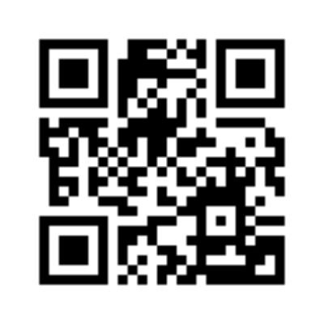
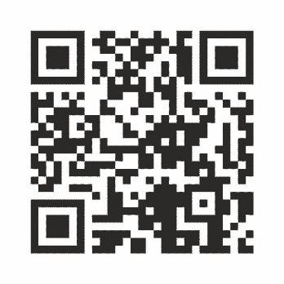
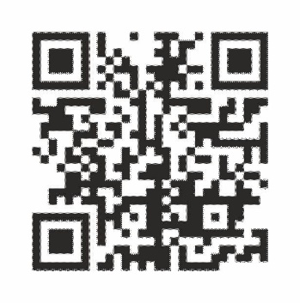
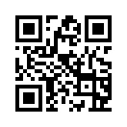
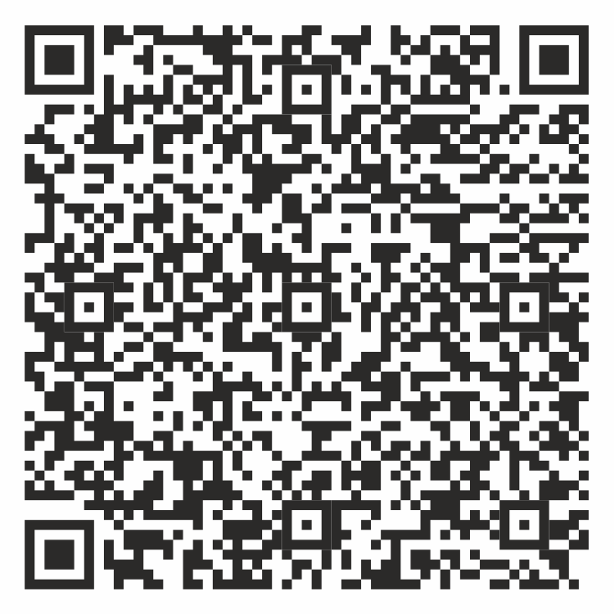
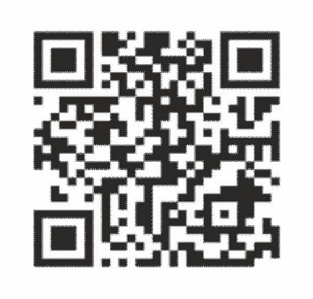
Полезные цифровые сервисы по финансовой грамотности!
Мы в Telegram
Мы в VK
Мы в OK
https://рцфгк42.рф
ЯДзен
Мы в RuTube

